Slide 1









Смоленский филиал РЭУ им. Г.В. Плеханова
Проект «SUSHIDO»
Михалутин Даниил, Полякова Тамара, Трошин Даниил

Slide 2

На решение каких проблем мы направлены
Потеря полезных элементов при приготовлении
Однообразие вкусов в питании потребителей
Негативное воздействие отходов ресторанного бизнеса на экологию

Slide 3
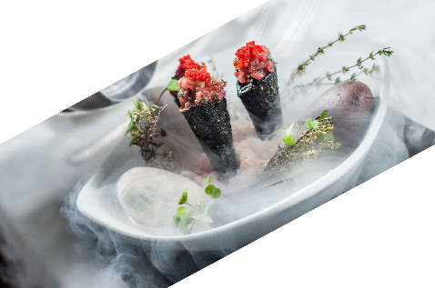

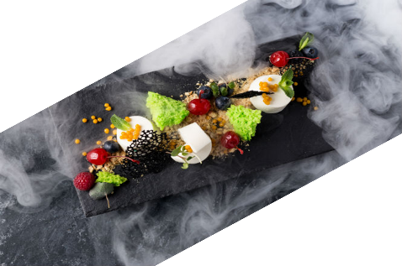
Возможности молекулярной кухни
Сохранение элементов, составляющих продукты
Более продвинутая технология обработки
Принципиально новая концепция приготовления
Совершенно новый и необычный вид готовых изделий

Slide 4
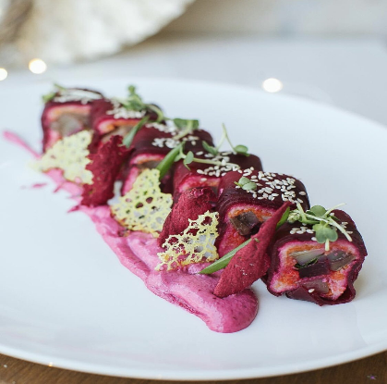
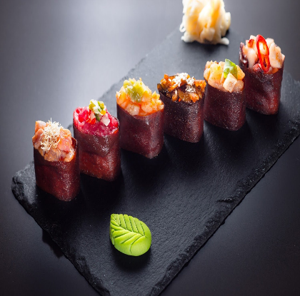
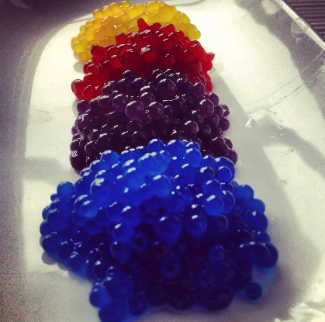
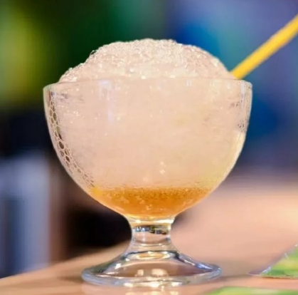
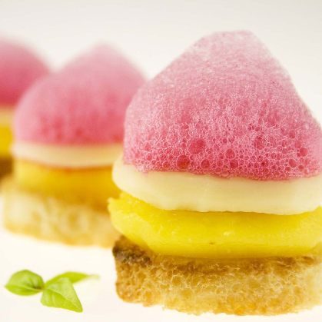
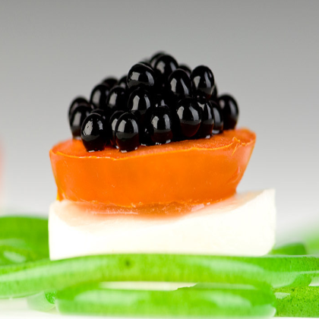
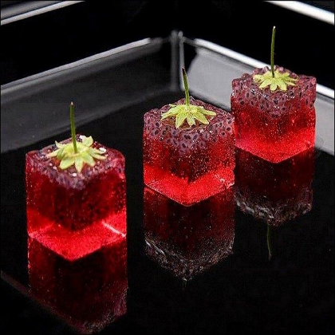
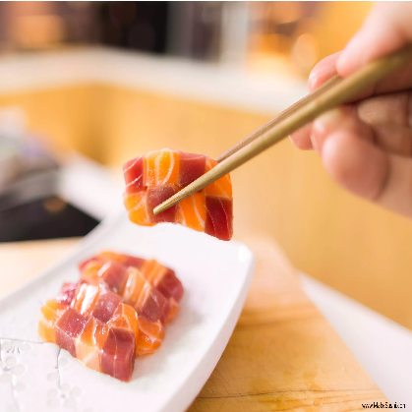
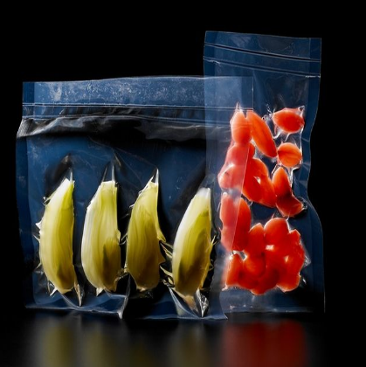
Ассортимент
Свекольные
роллы
Суши из
киноа
Бальзамическая
икра
Кислородный
коктейль
Технологии приготовления
Молекулярная
желатинизация
Эмульсификация
Сферификация
Трансглютаминаза
Вакуумизация

Slide 5














Решение экологической проблемы
Переработка
в компост
Биоразлагаемые
салфетки,
упаковки
Пожертвование 5% от чека покупателя
Альтернативные
источники энергии
Использование
деревянных приборов

Slide 6



Рынок и целевая аудитория
B2C
РАМ
291 млн₽
25-50
лет
>AR
ТАМ
243 млн₽
SAM
51 млн₽
SOM
7 млн

Slide 7
У нас нет прямых конкурентов, потому что у них…
✘ Слабая маркетинговая компания
✘ Потеря полезных питательных веществ при приготовлении
✘ Стандартные вкус и вид суши
✘ Использование неразлагающихся упаковок
✘ Большое количество пищевых отходов
✘ Отсутствие интереса к проблемам экологии

Slide 8
Чем мы отличаемся от других
Частое проведение в социальных сетях акции «счастливый репост» или «конкурс отзывов»
Использование полезных питательных веществ при приготовлении, необычный вкус и вид
Экологичность бизнес-проекта: использование биоразлагаемой утвари
отказ от «грязных» способов утилизации, переработка пищевых отходов в компост
Ориентированность бизнес-проекта на интересы к проблемам экологии

Slide 9



Бизнес-модель
Производство
Изготовление собственной продукции на основе молекулярной кухни
Реализация
Продажа готовой продукции
в персонализированных суши-барах и в мобильных точках сбыта
Подарочные сертификаты
Выпуск и продажа подарочных
сертификатов на наши изделия

Slide 10
Как мы планируем выйти на рынок
Апробация
закупка оборудования
и материалов
Поиск и привлечение инвесторов
Активные
продажи
Настройка
производства
Аренда помещения
Расширение функционала

Slide 11
Что мы уже сделали
✓ Разработали бизнес идею
✓ Проанализировали рынок и конкурентов
✓ Выявили проблемы и нашли их решение
✓ Сформировали ценностные предложения

Slide 12
На что пойдут ваши инвестиции
Оборудование
Персонал
от 1.6 до 2.2 млн рублей на первоначальную закупку всего технического оборудования
от 6 до 9 человек, со средней
зарплатой в 45 тысяч рублей
2,6
млн
Сырье
Помещение
Около 300 тысяч рублей первоначальная
и 110 тысяч рублей ежемесячная закупка
Аренда помещения обойдется
от 40 до 55 тысяч рублей в месяц

Slide 13
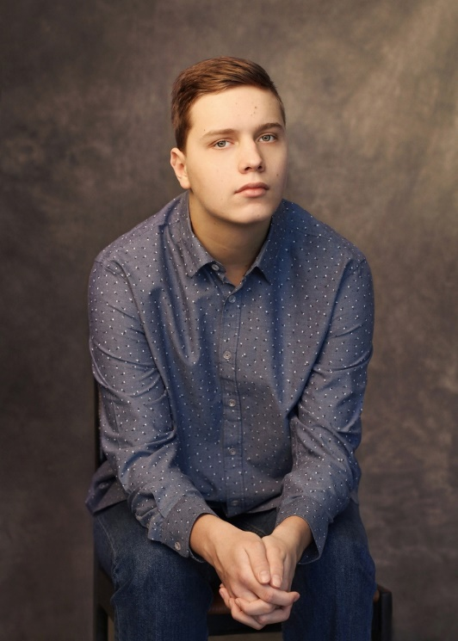
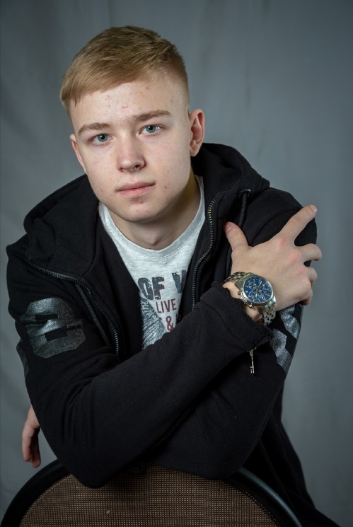

Над проектом работали
Михалутин Даниил
Лидер
daniel.mihalutin@gmail.com
+79507036073
Трошин Даниил
Аналитик
daniil.troshin.04@mail.ru
+79621924998
Полякова Тамара
Дизайнер
tomka6573@gmail.com
+79107654695

Slide 14
Инвестируя в нас, вы инвестируете в перспективную нишу бизнеса и в разнообразие вкусов в вашей жизни
daniel.mihalutin@gmail.com
+79507036073

